Slide 1

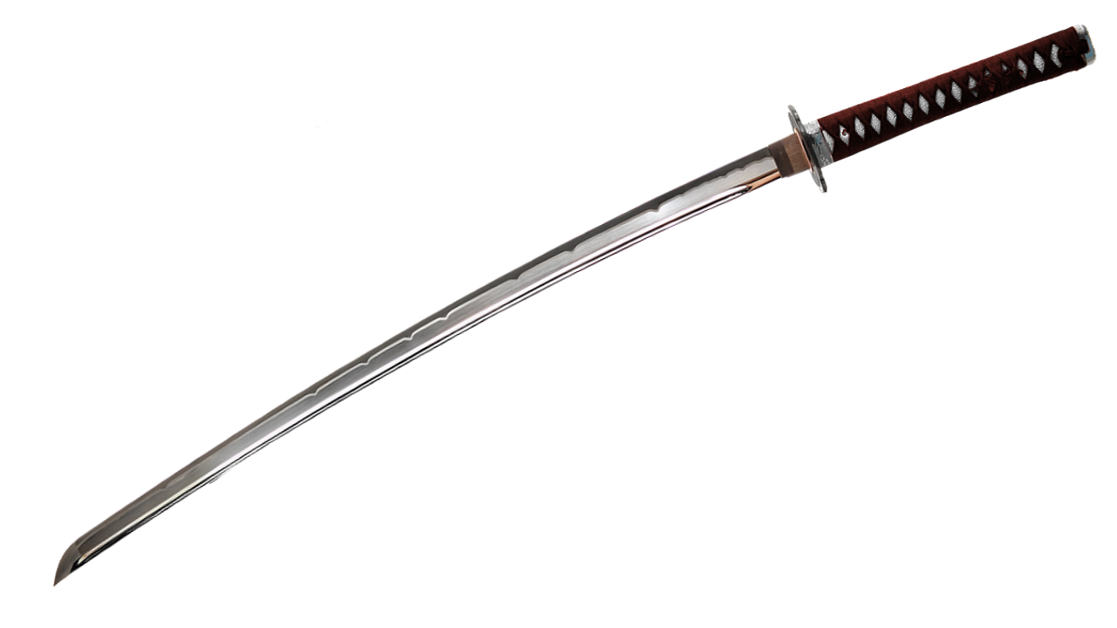
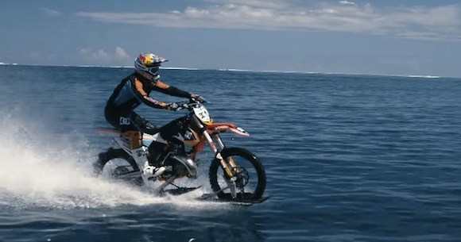
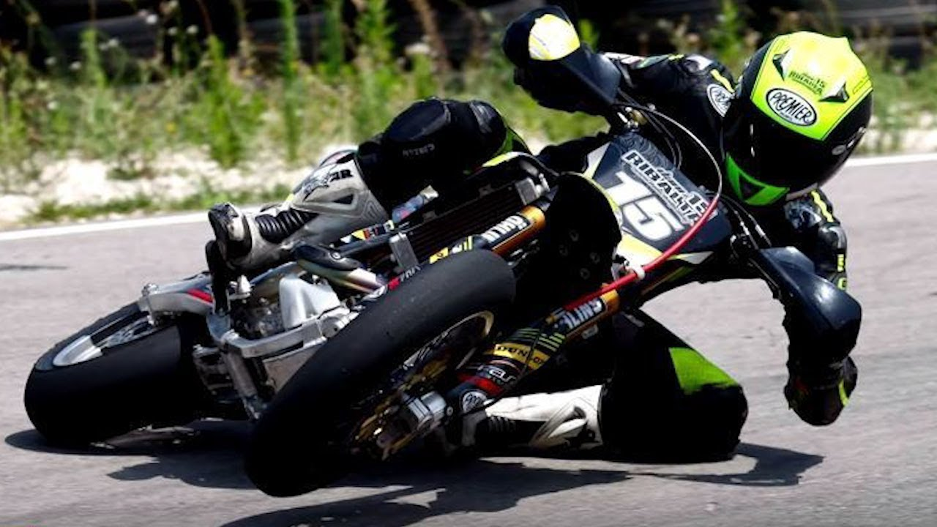
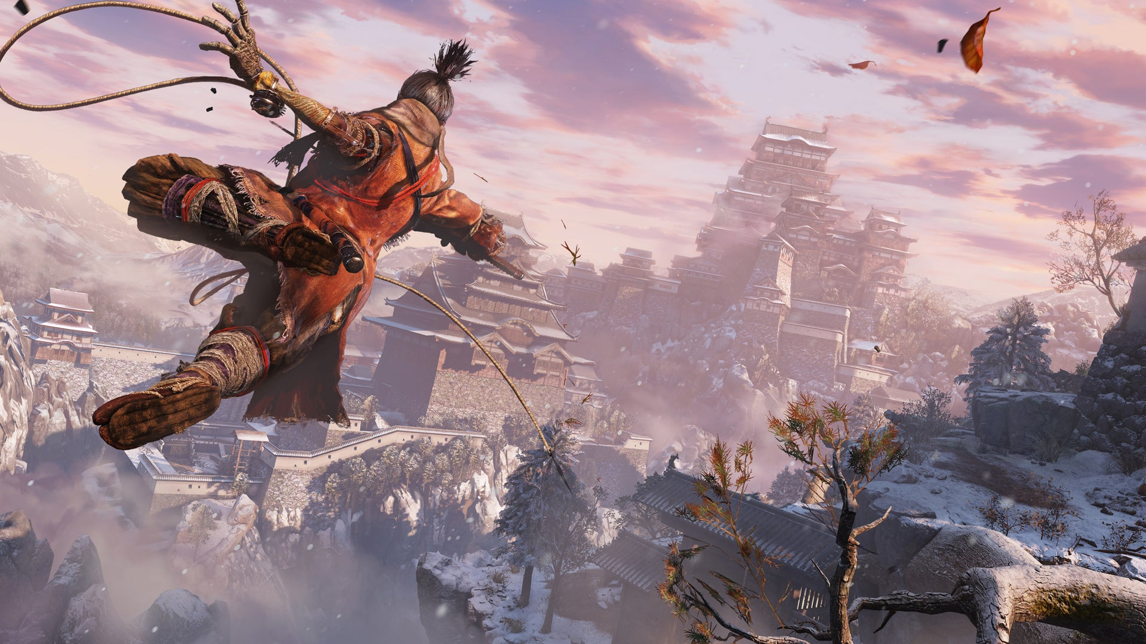
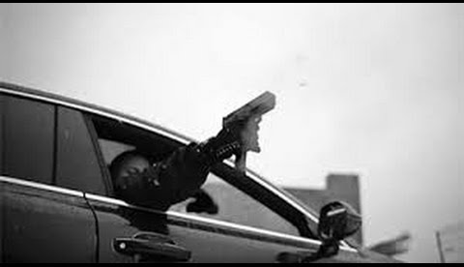
Shinobi on The way
忍者の身のこなしはバイクでも
スライディング!!
水遁!
鍵縄!
大ジャンプ!!
壁走り!!
襲い来る刺客の弾丸も切り伏せる!
最高速でクールに逃げ去れ！
ニンジャ
バイク
アクション!

